Slide 1

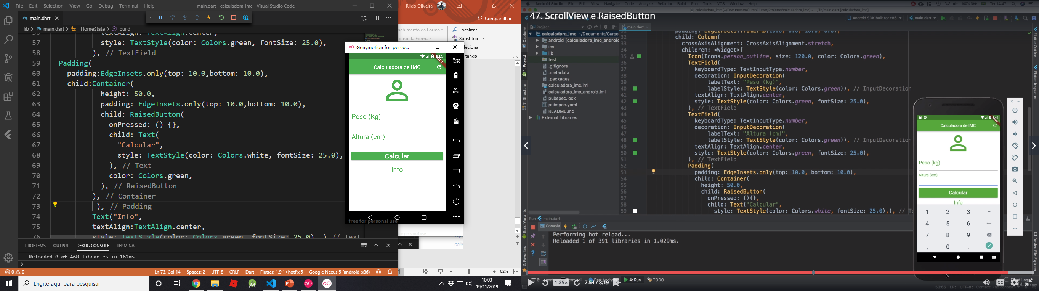
Prof. Rildo Oliveira
rildo.oliveira@ifpi.edu.br
Programação para Dispositivos Móveis
Calculadora IMC-funcionamento

Slide 2
Funções internas
Crie todas as funções de controle e cálculos de nosso app
As mensagens após o calculo deverão ser:
Imc abaixo 18.6 – Abaixo do Peso
Imc igual 18.6 a 24.9 – Peso ideal
Imc entre 25 a 29.9 – Levemente acima do Peso
Imc entre 30 a 34.9 – Obesidade grau I
Imc entre 35 a 39.9 – Obesidade grau II
Imc igual ou maior 40 – Obesidade grau III

Slide 3
Controle do campo texto
Para controlar o que será digitado em um campo devemos chamar dois objetos controladores TextEditingController
Devemos criar um para o campo altura e outro para o campo peso.
Vamos fazer isso dentro da nossa classe _HomeState
https://api.flutter.dev/flutter/widgets/TextEditingController-class.html

Slide 4
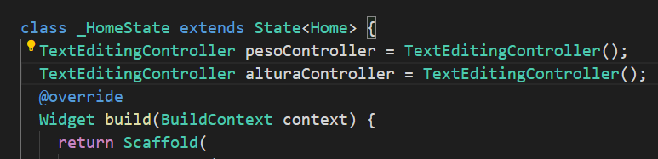
Controle do campo texto

Slide 5
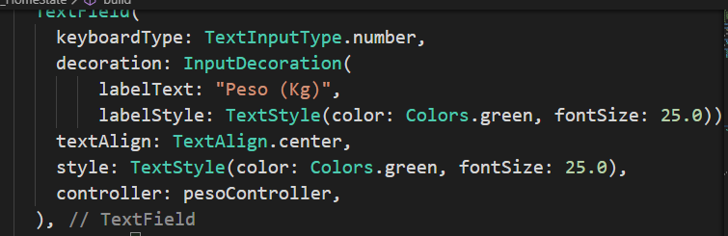
Controle do campo texto
Agora chame estes objetos em cada um dos campos
Faça para altura também.

Slide 6
Botão reset
Vamos criar uma função para este botão.
Nesta função chame os controladores do campo peso e altura e faça que eles fiquem vazios caso seja chamada esta função.
E não se esqueça de mudar o texto de informação.

Slide 7
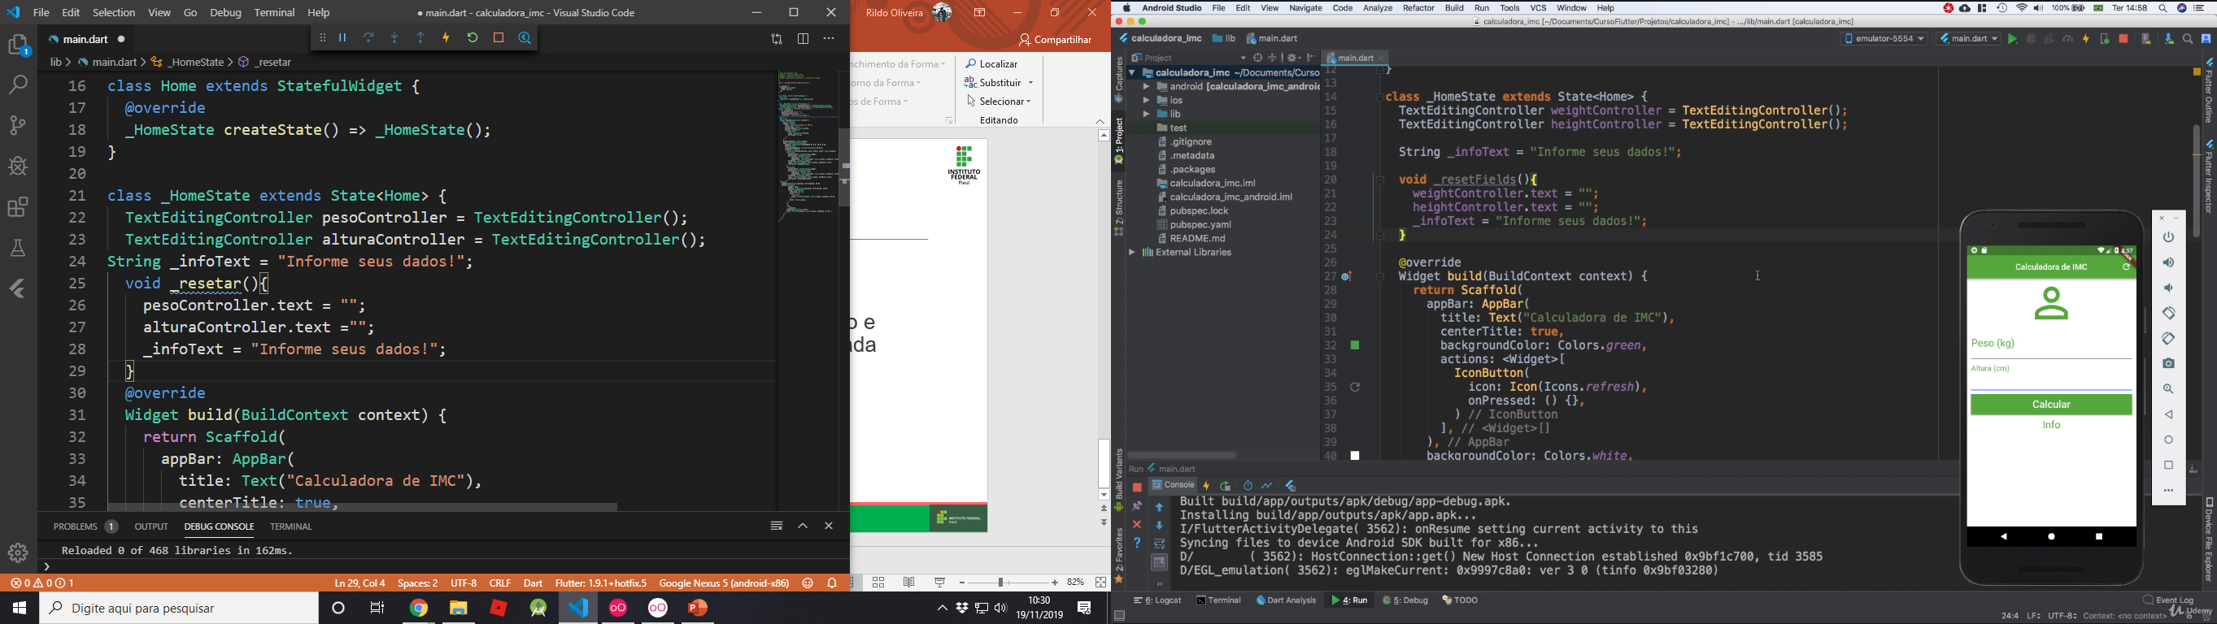
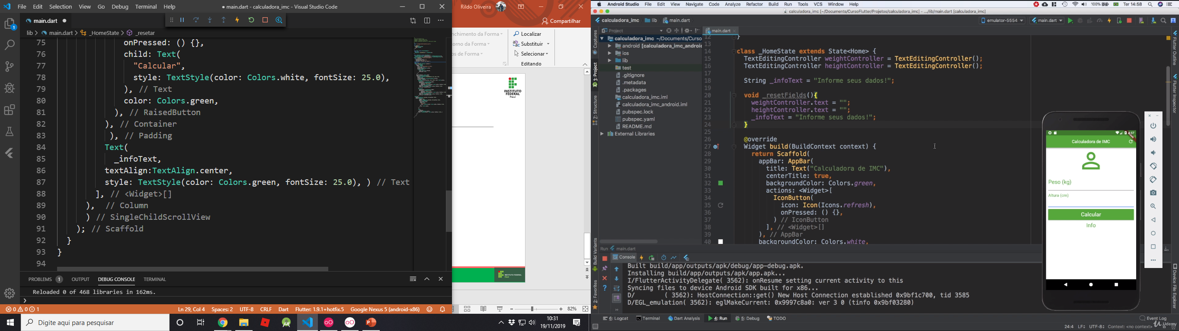
Botão reset
Não esqueça de trocar o texto pela variável criada

Slide 8

Botão reset
Chame a função reset

Slide 9
Comparação nos textos
Agora podemos criar nossa estrutura de comparação para mudança de texto.
Dica:
Crie uma função.
Para transformar um tipo de valor em outro tipo devemos usar o parse
Exemplo
Int numero = int.parse(idade.text)
Assim transformo o texto idade para o inteiro numero

Slide 10
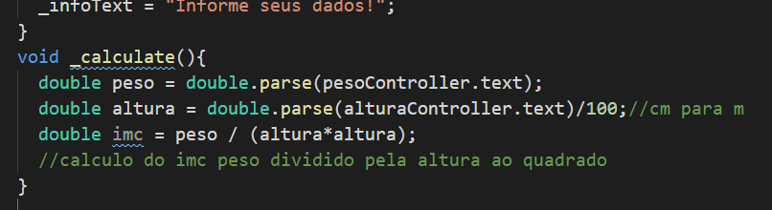
Comparação nos textos
Feito nossas transformações e calculo inicial, fica faltando as comparações.

Slide 11
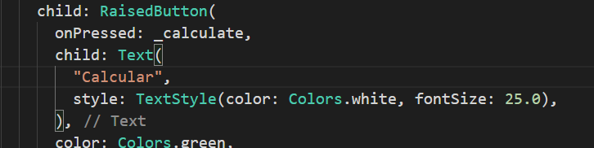
Comparação nos textos
Não se esqueça de chamar a função
Agora podemos criar as condições.

Slide 12
Comparação nos textos
Agora coloque estes valores de passagem dentro de um setState na função _calculate para atualizar sua tela.

Slide 13
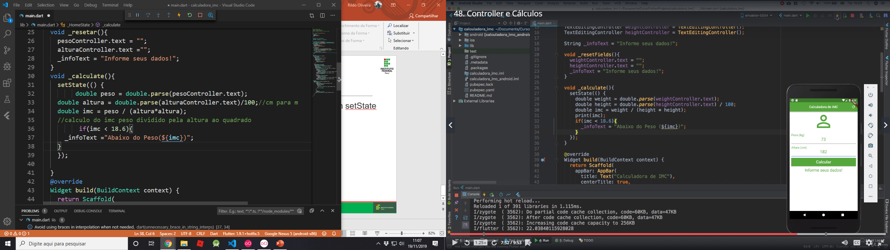
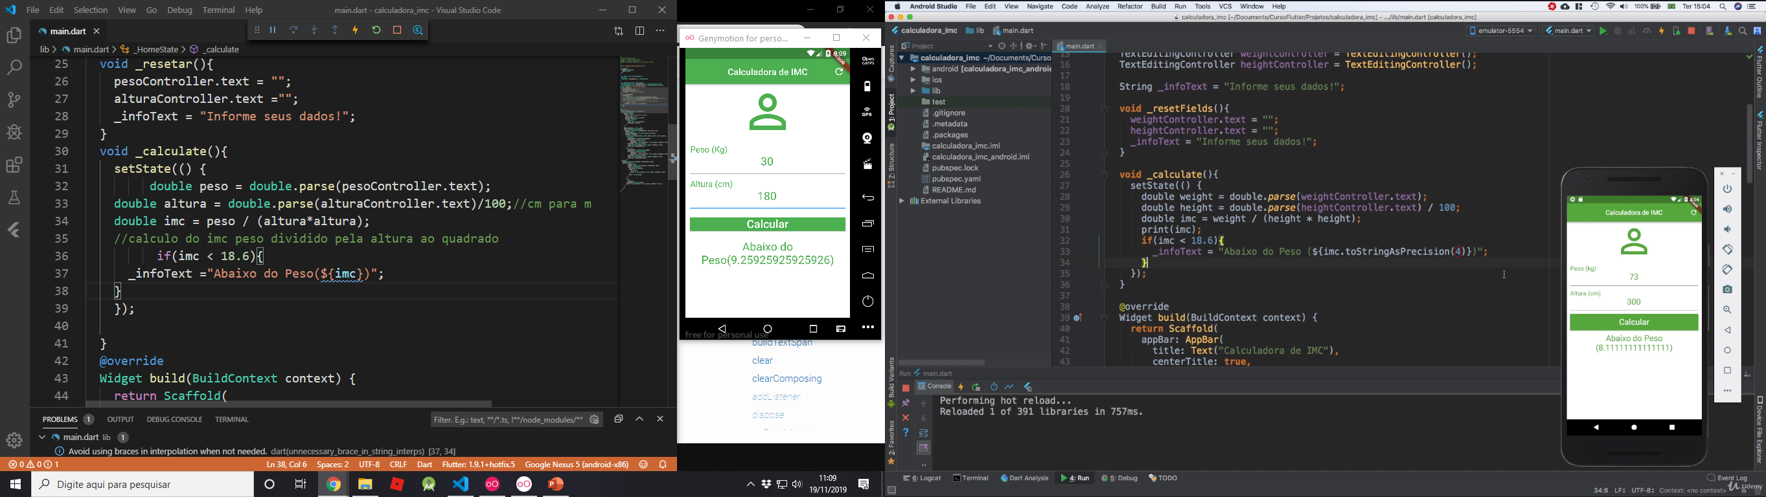
Comparação nos textos
Agora coloque estes valores de passagem dentro de um setState na função _calculate para atualizar sua tela.

Slide 14

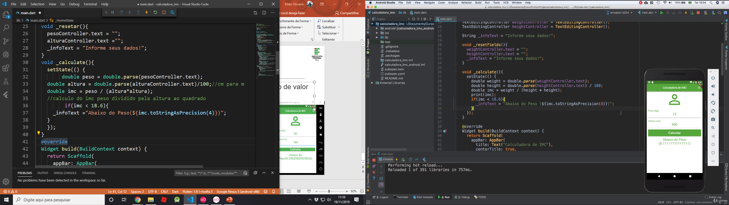
Comparação nos textos
Vamos melhorar esse valor do imc criando uma precisão de valor
Faça o resto de toda comparação de if

Slide 15
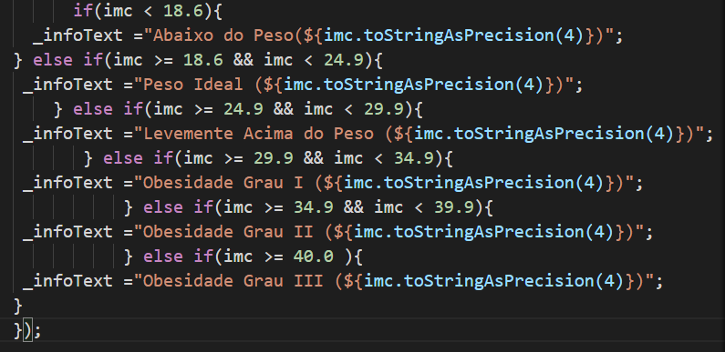
Comparação nos textos
Se quiser tente no dartpad esta parte mas se estiver confiante faça em seu código mesmo

Slide 16
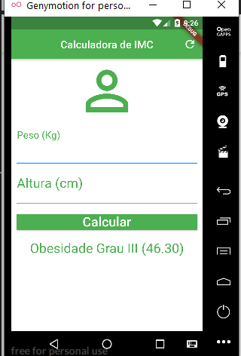
Limpando a mensagem
Agora faltou somente o botão resetar limpar o texto e voltar para o texto de informe seus dados.
Dica: Sabemos que para atualizar a tela usamos um setState.

Slide 17
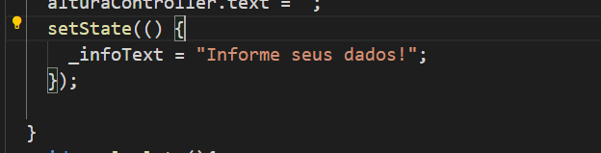
Limpando a mensagem

Slide 18
Formulário
Como ultimo problema devemos fazer que nosso programa não aceite campos vazio.
Pesquise
GlobalKey<FormState>
https://api.flutter.dev/flutter/widgets/GlobalKey-class.html

Slide 19
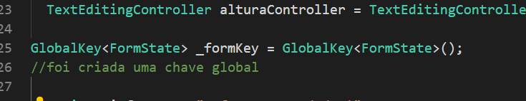
Formulário
Vamos criar uma chave global

Slide 20
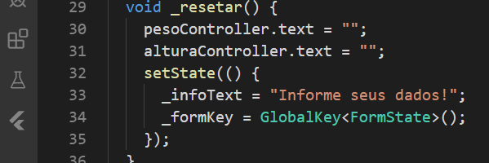
Formulário
chame o formkey dentro do setState da função resetar

Slide 21
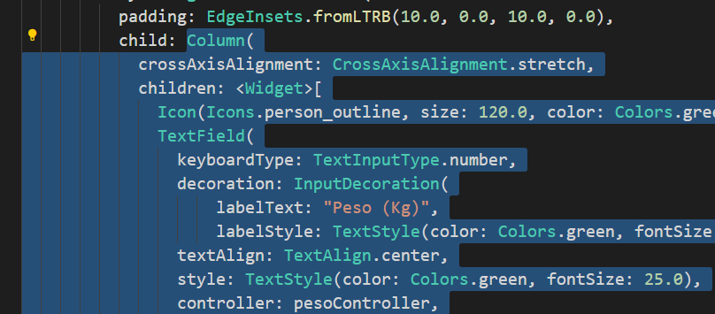
Formulário
Muita atenção agora!!!
Recorte toda sua coluna que esta dentro do scroll.

Slide 22
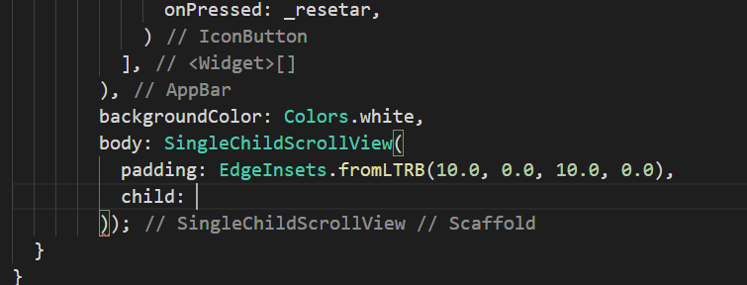
Formulário
Muita atenção agora!!!
Recorte toda sua coluna que esta dentro do scroll.

Slide 23
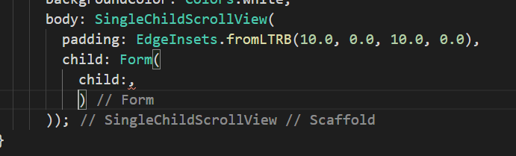
Formulário
Muita atenção agora!!!
Adicione um form como child do padding. Cole sua coluna como child do form.

Slide 24
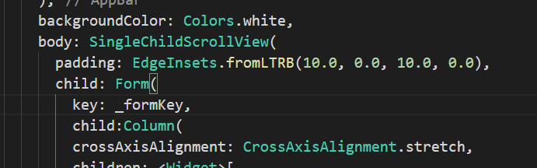
Formulário
Chame a Key

Slide 25
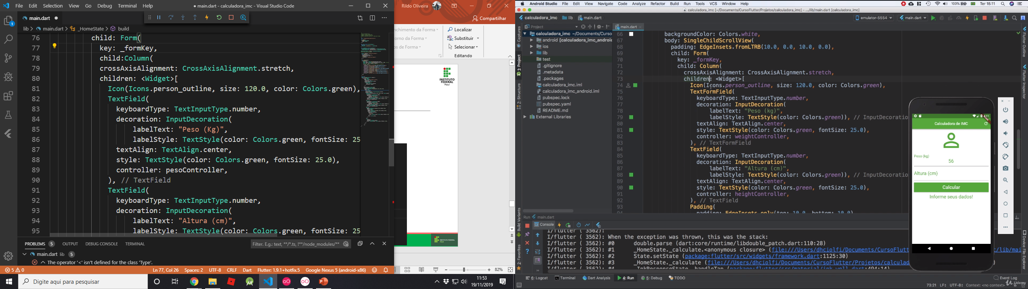
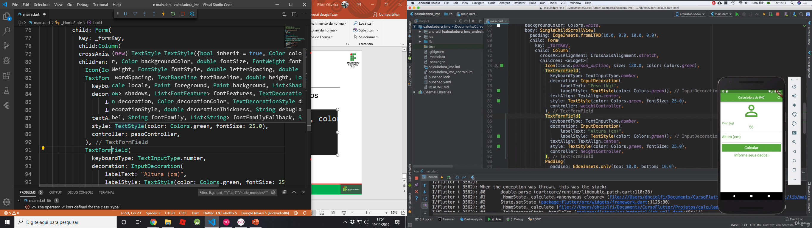
Formulário
Sabemos que para usar um formulário não podemos usar no campos texto somente TextField

Slide 26
Formulário
Um textFormField deverá ter em si uma função que passara uma função anônima, o validator
https://api.flutter.dev/flutter/material/TextFormField-class.html

Slide 27
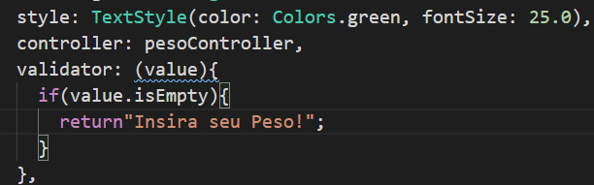
Formulário
Um textFormField deverá ter em si uma função que passara uma função anônima, o validator
https://api.flutter.dev/flutter/material/TextFormField-class.html

Slide 28
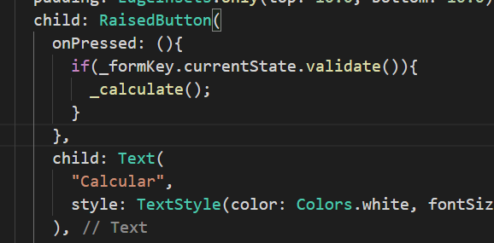
Formulário
No botão calcular chame o validate

Slide 29
Pronto
Seu aplicativo calculadora esta terminado.
O apk deverá estar em:
pastadoprograma\build\app\outputs\apk
Dicas extras:
Podemos usar um gerador de layouts em nosso construção de app
https://flutterstudio.app/
http://mutisya.com/

